Slide 1
Pertemuan 3 Ruang Lingkup Perkembangan Fisik Motorik Halus Dan Kasar Anak Usia Dini
Universitas
Muhammadiyah
Banjarmasin
Noor Baiti, M.Pd

Slide 2
Sub-CPMK3: mampu membedakan ruang lingkup perkembangan fisik motorik halus dan kasar anak usia dini (C2,A3)
Universitas
Muhammadiyah
Banjarmasin

Slide 3
Universitas
Muhammadiyah
Banjarmasin
Perspektif biologis atau keturunan. Prenatal atau kandungan (embrio)
Hurlock : aspek perkembangan fisik, Sistem syaraf, Otot, Endokrin, Struktur fisik atau tubuh
Pertumbuhan fisik dlm perspektif islam trdpat dalm QS. Al Mu’minun 12-14
QS. Al Baqarah 233
QS. Al Rum 54

Slide 4
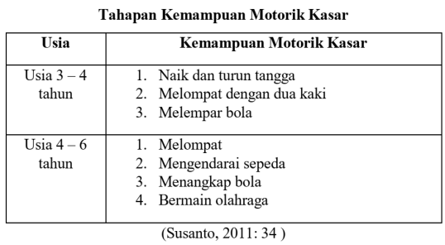
Universitas
Muhammadiyah
Banjarmasin
Perkembangan motorik kasar merupakan hal yang sangat penting, khususnya anak usia dini 5-6 tahun, perkembangan pada anak usia dini perlu adanya bimbingan dari guru.
Perkembangan motorik kasar adalah suatu gerakan yang berhubungan dengan otot besar dalam melakukan pengendalian gerak tubuh seperti gerakan lokomotor, nonlokomotor dan gerakan manipulatif

Slide 5
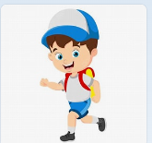
Universitas
Muhammadiyah
Banjarmasin
Motorik kasar adalah gerakan tubuh yang membutuhkan keseimbangan dan koordinasi antar anggota tubuh, dengan menggunakan otot-otot besar, sebagian atau seluruh anggota tubuh, yang dipengaruhi oleh usia, berat badan dan perkembangan anak secara fisik.
Contohnya kemampuan duduk, menendang, berlari, atau naik turun tangga.

Slide 6
Universitas
Muhammadiyah
Banjarmasin
Perkembangan motorik adalah proses tumbuh kembang kemampuan gerak seorang anak. Pada dasarnya, perkembangan ini berkembang sejalan dengan kematangan saraf dan otot anak.
Tujuan pengembangan motorik halus anak usai dini yaitu: Sebagai alat untuk pengembangan keterampilan gerak kedua tangan. Anak dapat membuat sesuatu hasil karya yang asli dari anak tersebut

Slide 7
Faktor yang mempengaruhi
Universitas
Muhammadiyah
Banjarmasin
1) Faktor interen adalah faktor yang berasal dari individu itu sendiri yang meliputi pembawaan, potensi, psikologis, semangat belajar serta kemampuan khusus.
2) Faktor eksternal Faktor eksternal adealah faktor yang berasal dari lingkungan luar diri anak baik yang berupa pengalaman teman sebaya, kesehatan dan lingkungan. (Widodo, 2005) Sedangkan pendapat Endang Rini Sukamti, (2007: 47) bahwa kondisi yang mempunyai dampak paling besar terhadap laju perkembangan motorik diantaranya:

Slide 8
Universitas
Muhammadiyah
Banjarmasin
✓ Sifat dasar genetik termasuk bentuk tubuh dan kecerdasan mempunyai pengaruh yang sangat menonjol terhadap laju perkembangan motorik.
✓ Seandainya dalam awal kehidupan pasca lahir tidak ada hambatan kondisi lingkungan yang tidak menguntungkan dan semakin aktif janin semakin cepat perkembangan motorik anak
✓ Kelahiran yang sukar khususnya apabila ada kerusakan pada otak akan memperlambat perkembangan motorik.
✓ Kondisi pra lahir yang menyenangkan, khususnya gizi makanan sang ibu lebih mendorong perkembangan motorik anak yang lebih cepat pada pasca lahiran ketimbang kondisi pra lahiran yang tidak menyenangkan.Seandainya tidak ada gangguan lingkungan maka kesehatan gizi yang baik pada awal kehidupan pasca lahiran akan mempercepat perkembangan motorik anak.

Slide 9
Contoh Motorik Kasar
Universitas
Muhammadiyah
Banjarmasin
Berlari
Berjalan
Melompat
Menendang Bola
Memukul

Slide 10
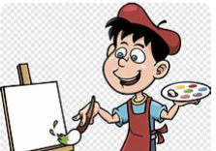
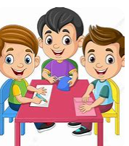
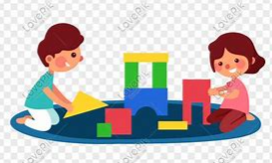
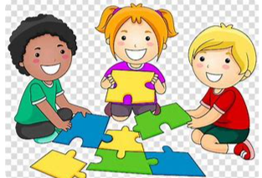
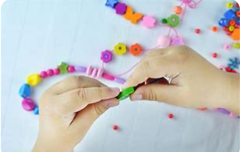
Contoh Motorik Halus
Universitas
Muhammadiyah
Banjarmasin

Slide 11
Tahap perkembangan anak dalam membangun balok, meronce dan menggunting
(1383) Tahapan Menggunting Untuk Anak Usia Dini – YouTube
(1383) PEMBELAJARAN PAUD || 9 TAHAP PERKEMBANGAN ANAK ||MERANGKAI/MERONCE - YouTube
Universitas
Muhammadiyah
Banjarmasin

Slide 12
Universitas
Muhammadiyah
Banjarmasin
Tahap membangun balok
Tahap meronce
Tahap menggunting
Tahapan melukis dan menggambar
Tahap menulis
Tahap bermain plastisin

Slide 13
Universitas
Muhammadiyah
Banjarmasin
Tahap Membangun Balok
Tahap main balok pada anak dapat dijabarkan sebagai berikut (Coughlin,dkk,1994)
1. Membawa balok berkeliling
2. Membuat barisan balok
3. Membuat jembatan
4. Membuat ruang tertutup
5. Membuat pola-pola hiasan
6. Memberi nama untuk bangunan yang disusun
7. Memberi nama dan kegunaanya untuk bermain
Tahap Perkembangan Anak dalam
Membangun Balok, Meronce, dan menggunting

Slide 14
Universitas
Muhammadiyah
Banjarmasin
Tahap Meronce
Kegiatan motorik anak halus lain yang dilakukan adalah meronce berikut tahap-tahap
kegiatan meronce dengan manik-manik dan tali, dari yang paling mudah hingga yang paling
sulit yang dapat diamati pendidik (Retno Soendari dan Wismiarti,2010).
1. mengosongkan dan mengisi kembali manik-manik dalam berbagai wadah
2. merangkai sesuatu untuk digunakan dalam bermain peran,misalnya alat pancing
untuk berprofesi sebagai nelayan,kalung untuk ibu dan lain-lain
3. merangkai terus-menerus (merangkai manik-manik sepanjang tali hingga ujung )
4. merangkai manik berdasarkan kesamaaan warna
5. merangkai manik berdasarkan kesamaan bentuk
6. merangkai manik berdasarkan bentuk dan warna
7. merangkai manik-manik berdasarkan warna,bentuk,dan ukuran
8. membuat pola sendiri
9. membaca pola dari bermacam-macam tingkat kesulitan , pola digambarkan dalam berwarna dua
dimensi dan anak-anak meronce manik-manik dengan pola mengikuti gambar tersebut

Slide 15
Universitas
Muhammadiyah
Banjarmasin
Tahapan menggunting
Hal-hal yang dikembangkan anak dalam menggunting,menurut Sukardi (2013) dan Nenglita(2012) sebagai berikut :
Meningkatkan koordinasi mata dan tangan
Meningkatkan koordinasi bilateral
Menguatkan otot-otot telapak dan jari-jari tangan anak
Melatih konsentrasi dan kesabaran
Melatih percaya diri
Kreativitas

Slide 16
Universitas
Muhammadiyah
Banjarmasin
Tahapan menggunting :
1. Menggunting seputar tepi kertas dengan ujung gunting
2. Menggunting seputar tepi kertas dengan keseluruhan gunting
3. Menggunting diantara dua garis lurus
4. Menggunting bentuk tetapi tidak tepat mengikuti garis
5. Menggunting bentuk pada garis sesuai dengan tempatnya dan dengan
kontrol semakin baik
6. Menggunting sesuai dengan pola dan bentuk

Slide 17
Universitas
Muhammadiyah
Banjarmasin
Tahap Perkembangan anak dalam Menggambar,Melukis,Menulis dan Bermain Plastisin
Tahapan melukis dan menggambar
No | MENGGAMBAR | MELUKIS
1. | Coretan awal,yaitu berupa coretan acak | Bercak warna-warni.secara acak seperti mencoret atau menyikat anak mulai mengenal cat dan kertas
2. | Coretan terarah | Pemisahan warna
3. | Penambahan pada bentuk lonjong yang sering ditambahkan adalah garis dan titik | Bercak-bercak warna bergabung satu dengan lainya pada pinggiran bercak-bercak warna itu
4. | Mulai muncul gambar kepala besar,tetap tak Cuma satu juga titik-titik dan garis-garis dalam bentuk lonjong menyerupai wajah | warna ditumpuk diatas warna .daera gambar diwarna secara hati-hati
5. | Gambar kepala besar dengan kaki menggambar diatas kertas | Mulai muncul gambar kepala besar, bercak-bercak warna mempunyai garis-garis yang menyebar dari bercak-bercak tersebut

Slide 18
Universitas
Muhammadiyah
Banjarmasin
Tahap Menulis
Tahap perkembangan menulis pada anak usia dini (Soedari dan Wismiarti,2010)
1. coretan-coretan Acak (Random Scribbling)
2. Coretan terarah
3. Garis dan bentuk khusus diulang-ulang atau menulis Garis tiruan
4. Latihan huruf acak atau nama
5. menulis nama
6. mencontoh kata-kata dari lingkungan
7. menemukan ejaan
8. ejaan umum
9. Tahap lebih lanjut

Slide 19
Universitas
Muhammadiyah
Banjarmasin
Tahap Bermain Plastisin
Tahapan anak dalam bermain playdough atau plastisin ( Khotijah dan Wismiarti,2010)
1. mendorong,menarik,dan menekan
2. menepuk-nepuk atau menggulung-gulung
3. menekan dan membuat lempengan,misalnya sarang burung
4. meletakan bulatan-bulatan disarang burung
5. membuat bentuk mewakili sesuatu yang nyata dan terlihat seperti sebenarnya
dengan bentuk yang lebih perinci

